Slide 1

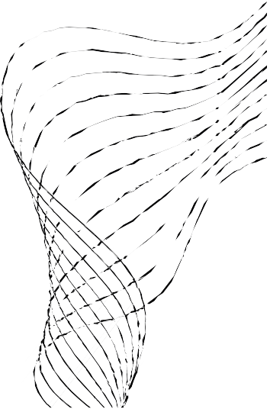
FİNAL
PROJESİ
BİLGİSAYAR PROGRAMLAMAYA GİRİŞ
DR.ÖĞR.ÜYESİ YAVUZ CANBAY

Slide 2
GRUP ÜYELERİ
LİNKEDİN
GİTHUB
24110131039 SENEM KÖKEN
24110131508 İREM BURCU ARDIÇ
24110131516 ŞEYMA PARLAK
24110131079 ELİF DERİNKUYU
24110131069 HARUN İSLAM EREN
HTTPS:// WWW. LİNKEDİN. COM/ İN/ SENEM- K% C3 % B 6KEN- 6330B 6345/
HTTPS:// GİTHUB. COM/ SENEMKOKEN
HTTPS:// WWW. LİNKEDİN. COM/ İN/ İREM-BURCU- ARD% C4% B 1 % C3 % A7 -770498195/
HTTPS:// GİTHUB. COM/ İREMBURCU
HTTPS:// WWW. LİNKEDİN. COM/ İN/% C5% 9FEYMA- PARLAK-45A228345/
HTTPS:// GİTHUB. COM/ SEYMAPARLAK
HTTPS:// WWW. LİNKEDİN. COM/ İN/ ELİF- DERİNKUYU-051639336/
HTTPS:// GİTHUB. COM/ ELİFDERİNKUYU
HTTPS:// WWW. LİNKEDİN. COM/ İN/ HARUN- İSLAM- EREN- 17 A271337 /?
UTM_SOURCE=SHARE& UTM_CAMPAİGN=SHARE_VİA& UTM_CONTENT=PROFİLE & UTM_MEDİUM=ANDROİD_APP
HTTPS:// GİTHUB. COM/ HARUNİSLAM01

Slide 3


İÇİNDEKİLER
01
02
03
04
05
06
07-09
10
11
PROJE KONUSU
KODLAMADA KULLANILAN YAPILAR
STRUCT
FONKSİYON
WHİLE DÖNGÜSÜ/ SWİTCH CASE
İF/ ELSE
KODUN YAZILMASI
KODUN ÇALIŞMASI
KAYNAKÇA

Slide 4

PROJE KONUSU
Hazırladığımız kod; farklı dersler için kullanıcıdan girdi alıp ( Türkçe, Matematik, Fen ve Sosyal), net puanı ve bir soruyu çözdüğü süreyi hesaplayıp hedef değerle karşılaştıracak şekilde kodladık. Bu
sayede hazırladığımız kod, özellikle sınava hazırlanan öğrenciler için performansı hakkında geri bildirim sağlar ve hedeflerine ulaşmak
için hızlarını artırması veya daha fazla soru çözmeleri gerekip gerekmediğini kullanıcıya bildirir.

Slide 5


KODLAMADA KULLANILAN YAPILAR
Struct
Fonksiyon
İf/Else
Öğrencinin soru
sayısını ve süresini bulmak için kullanılır.
Öğrencinin hız hedefine ulaşıp ulaşmadığını bulmak için ve net hesaplama için kullanılır.
Öğrencinin hedefe ulaşıp
ulaşamadığını göstermek için kullanılır.
While Döngüsü/Switch Case
Birden fazla ders
seçebilmek için kullanılır.

Slide 6

STRUCT
Struct birden fazla, farklı türdeki veriyi bir
arada tutmak için kullanılan bir veri yapısıdır.
Aynı türden veya farklı türden değişkenleri bir grup halinde saklamasını sağlar.

Slide 7
FONKSİYON
Fonksiyon, bir veya birden fazla işlemi gerçekleştiren, tekrar kullanılabilir kod bloklarıdır. Programlamada
belirli bir görevi yerine getirmek için kullanılır ve
kodun daha düzenli, okunabilir ve modüler olmasını sağlar.

Slide 8
İF/ ELSE
i f/ else, bir koşula bağlı olarak farklı kod bloklarının çalıştırılmasını sağlayan karar yapısıdır.
i f her zaman bir koşul gerektirir. Koşullar doğru olduğunda çalışır.

Slide 9
WHİLE DÖNGÜSÜ/ SWİTCH CASE
While döngüsü, bir koşul doğru olduğu sürece belirli bir kod bloğunu tekrar tekrar çalıştırmak için kullanılır.
Switch-case ise, bir değişkenin belirli bir değerine göre farklı kod bloklarını çalıştırmak için kullanılır.

Slide 10
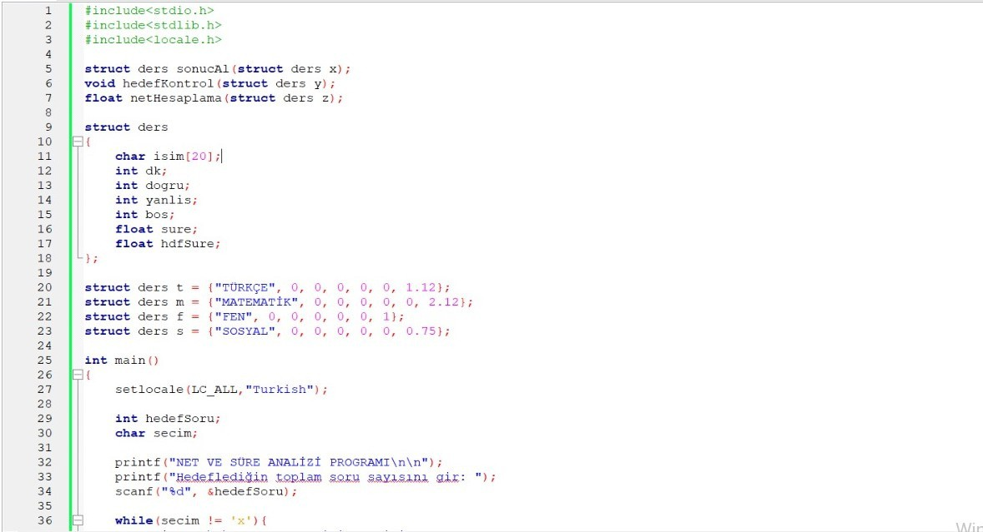
Everest Cantu
Drew Holloway
Ceo Of Ingoude Company
Remy Marsh
Ceo Of Ingoude Company
Ceo Of Ingoude Company

Slide 11
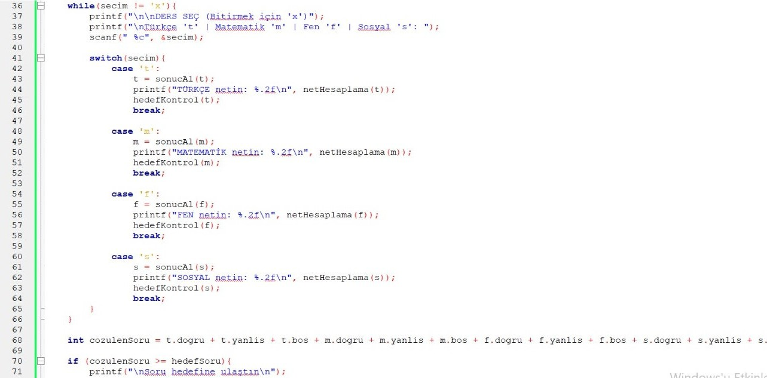
Everest Cantu
Drew Holloway
Ceo Of Ingoude Company
Remy Marsh
Ceo Of Ingoude Company
Ceo Of Ingoude Company

Slide 12
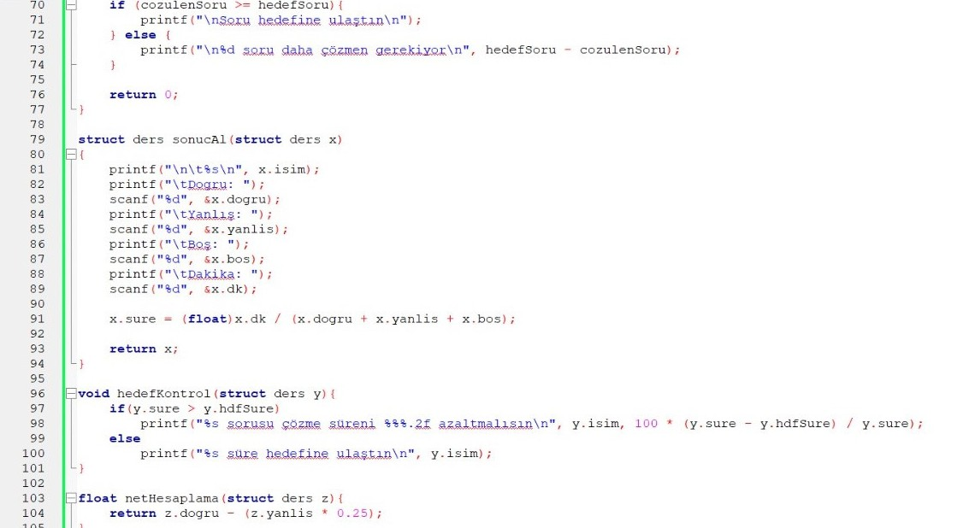
Everest Cantu
Drew Holloway
Ceo Of Ingoude Company
Remy Marsh
Ceo Of Ingoude Company
Ceo Of Ingoude Company

Slide 13
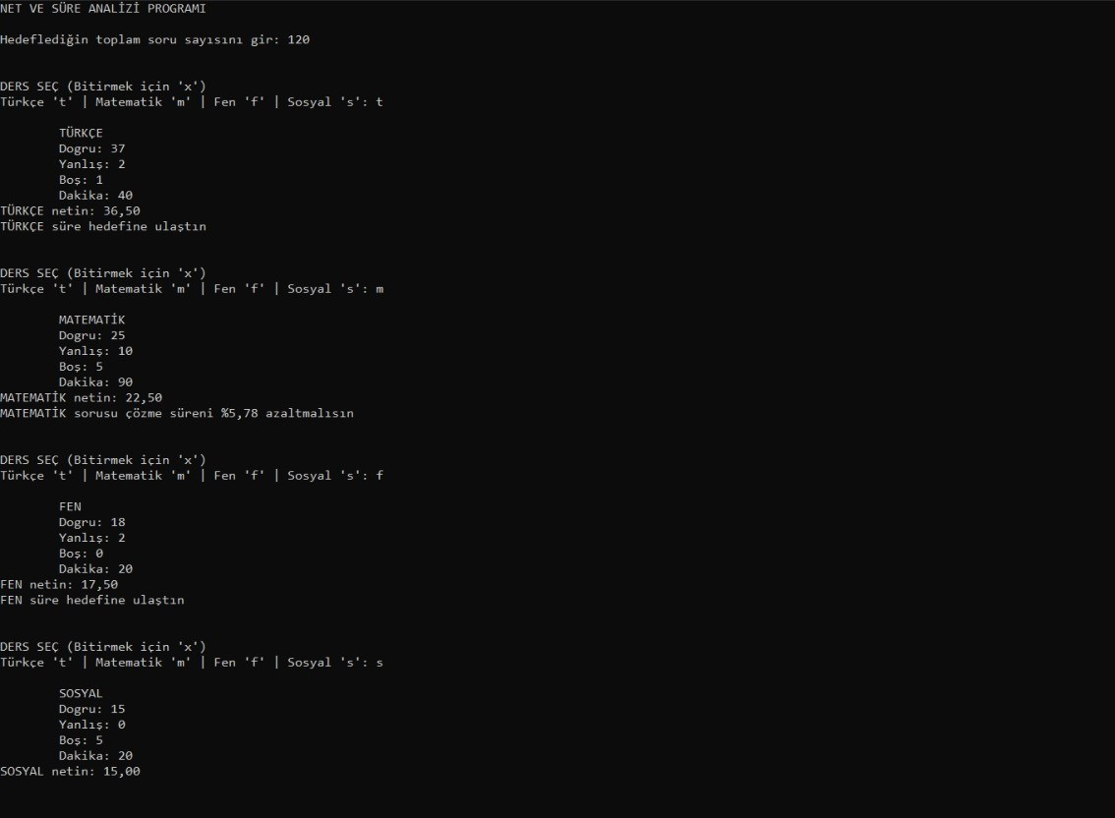

Slide 14


KAYNAKÇA
C i le programlama - Paul Deitel/ Harvey Deitel
İTÜ Programlamaya Giriş Ders Notları - H. Turgut Uyar
Everest Cantu
Ceo Of Ingoude Company
Drew Holloway
Ceo Of Ingoude Company
Remy Marsh
Ceo Of Ingoude Company

Slide 15
TEŞEKKÜRLER

